Slide 1
Урок технологии
3 класс

Slide 2
Без воды нет жизни на Земле…
Для того, чтобы сохранить живое на Земле, человеку надо…, потому что…
(бережно относиться к водным богатствам, потому что вода – источник жизни).
Главная обязанность человека на Земле – …, потому что…
(охранять окружающую среду: воду, воздух, землю, потому что без них жизнь на Земле невозможна).

Slide 3
Что это за место?
Это место на берегу моря или реки, там есть причалы, вокзалы, краны, грузы…
Они бывают морские, речные, пассажирские, торговые, рыбные…

Slide 4
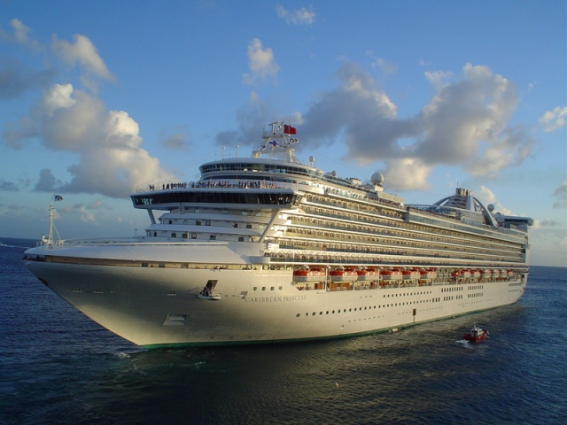
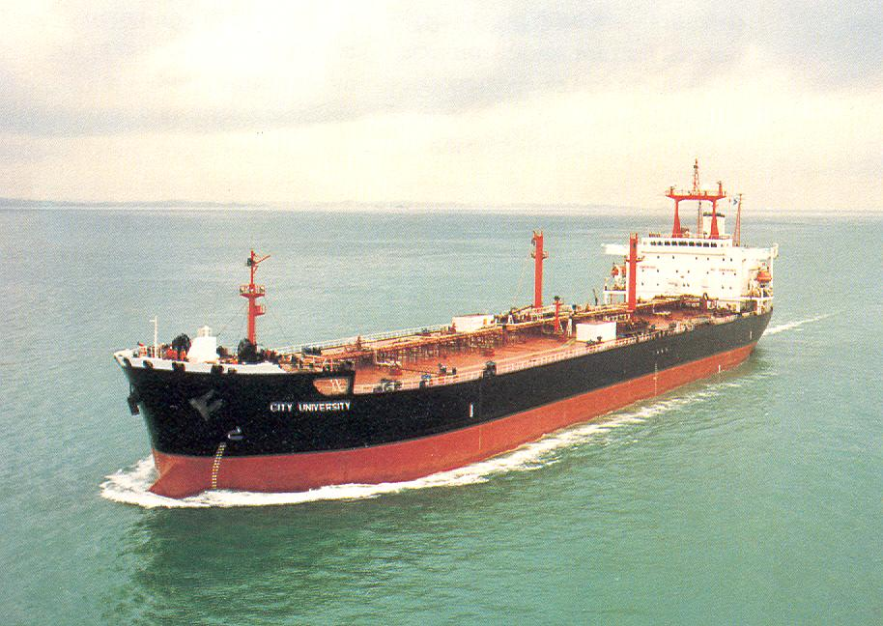
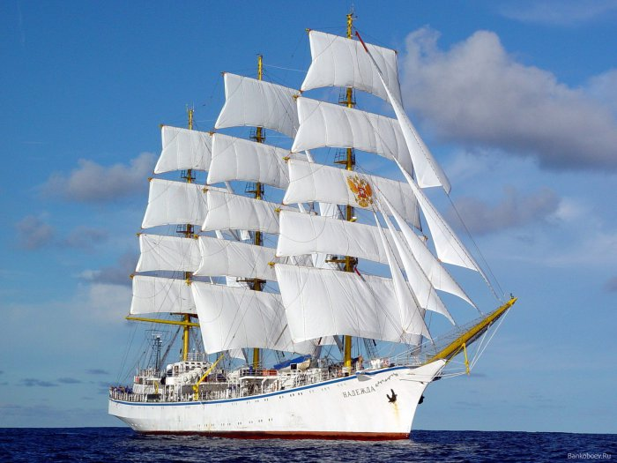
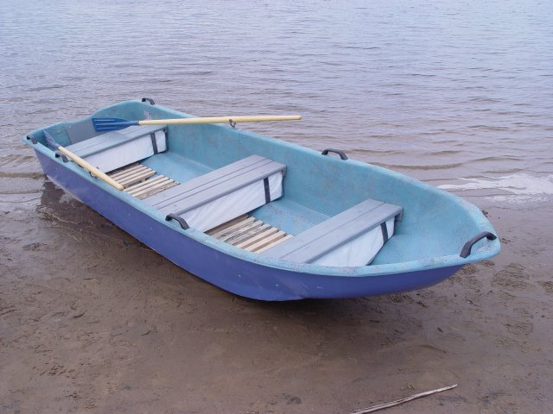
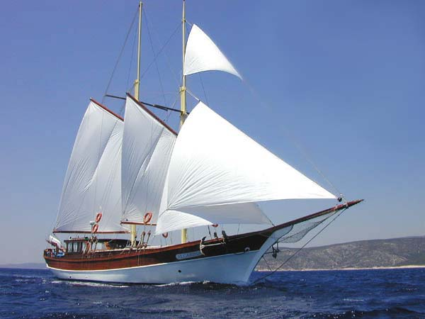
Водный транспорт
Река Волга в нашем городе судоходная.

Slide 5
Тема:Водный транспорт

Slide 6
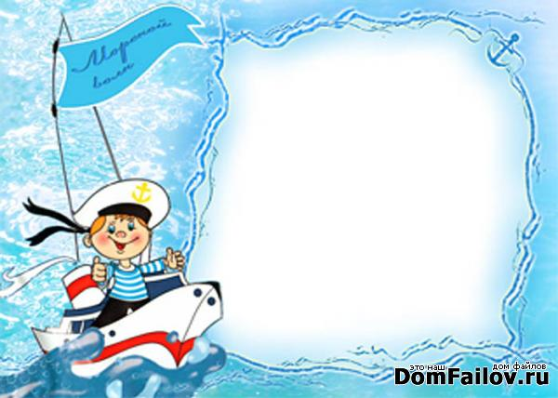
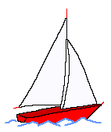
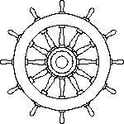
Физминутка

Slide 7


Slide 8


Slide 9
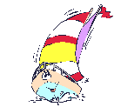

Slide 10


Slide 11


Slide 12


Slide 13


Slide 14
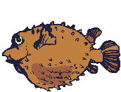

Slide 15
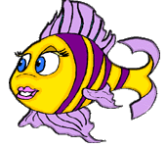
Так держать!

Slide 16
Технологическая карта
Последовательность работ | Материал | Инструменты, приспособления
ЭСКИЗ
Разметка
Раскрой
Сборка
Отделка

Slide 17

Самооценка собственной деятельности
Довольны ли вы своей работой на уроке?
Если очень довольны, поднимите две руки.
Если вы довольны, поднимите две руки и сложите их вместе в рукопожатие.
Если не очень довольны, то поднимите одну руку.

Slide 18
Результат групповой работы учащихся
Блок А Мост – группа № 1
Блок Б Яхта – группа № 2
Блок В Океанариум – группа № 3
Блок Г Фонтан – группа № 4
Молодцы !

